Slide 1
BÁO CÁO CUỐI KÌ LẬP TRÌNH WEB
Đề tài: Website bán đồ chơi
NHÓM 10
GVHD: Trương Thị Khánh Dịp

Slide 2
Danh sách thành viên nhóm
Nguyễn Thị Thùy Linh-21133051
Trần Phan Quốc – 21133108
Trần Thị Ngọc Trang-21133109

Slide 3
Nội dung chính
???
01. Phần mở đầu
04. Thiết kế phần mềm
02. Cơ sở lý thuyết
05. Cài đặt và kiểm thử
03. Khảo sát hiện trạng và mô hình hóa yêu cầu

Slide 4


01
Phần mở đầu

Slide 5

01
Phần mở đầu
Lý do chọn đề tài
Sự phổ biến của thương mại điện tử và mua sắm trực tuyến.
Đáp ứng nhu cầu ngày càng tăng về trải nghiệm mua sắm thuận tiện và đa dạng.
Việc phát triển một website bán đồ chơi của cửa hàng ToyStore đã được đưa ra

Slide 6
01
Phần mở đầu
Mục tiêu
Hiểu biết hình thức kinh doanh thương mại điện tử.
Hiểu biết về các giải pháp xây dựng một website thương mại điện tử.
Xây dựng một website mang lại thuận tiện cho người dùng, tiết kiệm thời gian khi có nhu cầu mua một sản phẩm.
Xây dựng website giúp cho nhân viên quản lý thông tin một cách trực quan, thuận tiện.

Slide 7






01
Phần mở đầu
Phạm vi của đồ án
Nằm trong giới hạn môn lập trình web
Các ngôn ngữ được sử dụng:
JavaScript
HTML
SQL
Phần mềm được sử dụng:
Eclipse (Tomcat 9.0)
SQL Server
Ngrok
Mô hình MVC

Slide 8
Đối tượng sử dụng
Khách hàng tiềm năng | Khách hàng (User)
Đăng ký tài khoản. Truy cập trang chủ và xem danh sách các sản phẩm đồ chơi. Tìm kiếm và xem thông tin chi tiết về sản phẩm đó. Xem thông tin của trang website, điều khoản và các chính sách | Đăng nhập và đăng xuất tài khoản. Nạp tiền vào tài khoản mua sắm. Cập nhật thông tin cá nhân. Truy cập trang chủ và xem danh sách các sản phẩm đồ chơi. Tìm kiếm và xem thông tin chi tiết về sản phẩm đó. Cập nhật giỏ hàng : thêm, xóa sản phẩm. Mua sản phẩm Xem thông tin của trang website, điều khoản và các chính sách.

Slide 9
Đối tượng sử dụng
Người bán (User) | Admin (Quản trị viên)
Đăng nhập và đăng xuất tài khoản. Nạp tiền vào tài khoản. Xem cửa hàng cá nhân Cập nhật thông tin cá nhân, thông tin cửa hàng. Truy cập trang chủ và xem danh sách các sản phẩm đồ chơi. Tìm kiếm và xem thông tin chi tiết về sản phẩm đó. Quản lý sản phẩm: thêm, xóa, chỉnh sửa. Quản lý hóa đơn Xem thông tin của trang website, điều khoản và các chính sách. Dừng hoạt động | Đăng nhập và đăng xuất tài khoản. Nạp tiền vào tài khoản. Cập nhật thông tin cá nhân. Xem doanh thu theo tháng. Xem số tài khoản người dùng. Xem và phê duyệt cửa hàng. Thăng quyền cho user. Quản lý loại sản phẩm. Xem thông tin của trang website, điều khoản và các chính sách.

Slide 10
02
Cơ sở lý thuyết

Slide 11
02
Cơ sở lý thuyết
AJAX (Asynchronous Javascript and XML)
JDBC (Java Database Connectivity)
Java Servlet
Là các chương trình chạy trên một Web server hoặc một Application server và thực hiện như là một tầng trung gian giữa một Yêu cầu từ một trình duyệt web hoặc HTTP client với các Database hoặc các ứng dụng trên HTTP server.
Là phương thức trao đổi dữ liệu với máy chủ và cập nhật một hay nhiều thành phần của trang web, hoàn toàn không reload lại toàn bộ trang.
Là một java API được sử dụng để kết nối và thực hiện truy vấn với cơ sở dữ liệu. JDBC API sử dụng trình điều khiển jdbc để kết nối với cơ sở dữ liệu.

Slide 12
02
Cơ sở lý thuyết
MÔ HÌNH MVC
BOOTSTRAP VÀ JQUERY
Là một mẫu kiến ​​trúc phân tách một ứng dụng thành ba thành phần logic chính Model, View và Controller.
Bootstrap là một bộ sưu tập miễn phí của các mã nguồn mở và công cụ dùng để tạo ra một mẫu website hoàn chỉnh.
jQuery không phải là một ngôn ngữ lập trình riêng biệt mà hoạt động liên kết với JavaScript.

Slide 13
02
Cơ sở lý thuyết
JSP (JAVA SERVER PAGE)
NGROK
Là một công nghệ phía máy chủ giúp các lập trình viên tạo ra các trang web bằng Java.
Ngrok là công cụ tạo đường hầm (tunnel) giữa localhost của bạn và internet

Slide 14
03.Khảo sát hiện trạng và mô hình hóa yêu cầu

Slide 15
03
Khảo sát hiện trạng và
mô hình hóa yêu cầu
Khảo sát hiện trạng
Quản lý khách hàng
Quản lý cửa hàng
Quản lý sản phẩm
Quản lý doanh thu
Quá trình đặt hàng của khách hàng

Slide 16
03
Khảo sát hiện trạng và
mô hình hóa yêu cầu
Xác định yêu cầu
Yêu cầu chức năng:
Yêu cầu phi chức năng:
Xem danh sách sản phẩm
Nạp tiền vào tài khoản
Mua hàng
Thanh toán
Quản lý doanh thu
Quản lý người dùng
Quản lý cửa hàng
Quản lý loại sản phẩm
Quản lý quyền người dùng
Hiệu suất
Bảo mật
Khả năng mở rộng
Đáng tin cậy và ổn định

Slide 17

LƯỢC ĐỒ USE CASE

Slide 18
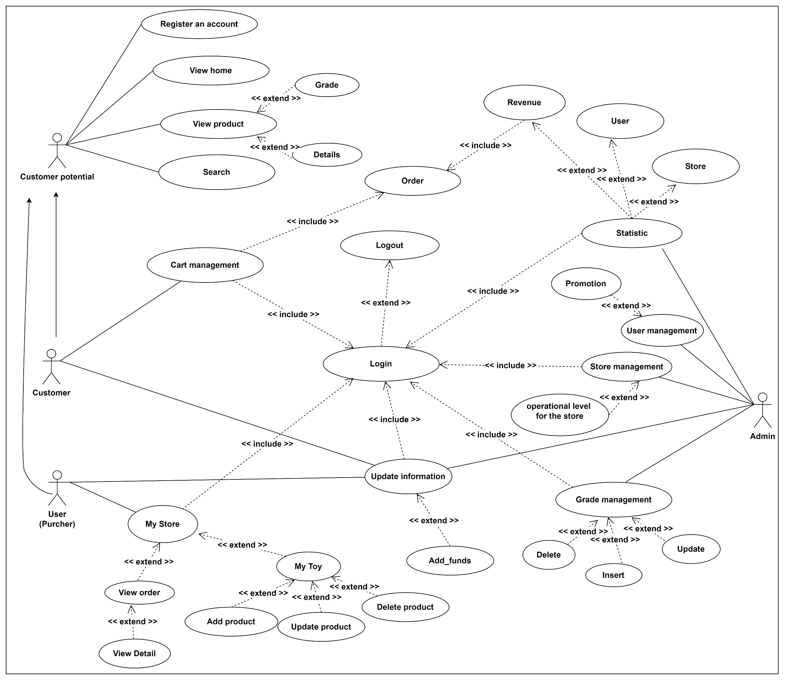
Sơ đồ UseCase giữa người dùng và quản lý

Slide 19
03
Khảo sát hiện trạng và
mô hình hóa yêu cầu
Mô hình hóa yêu cầu
Mô hình hóa website phía khách hàng tiềm năng và khách hàng
Mô hình hóa website phía người bán và quản trị viên

Slide 20

04. Thiết kế phần mềm

Slide 21
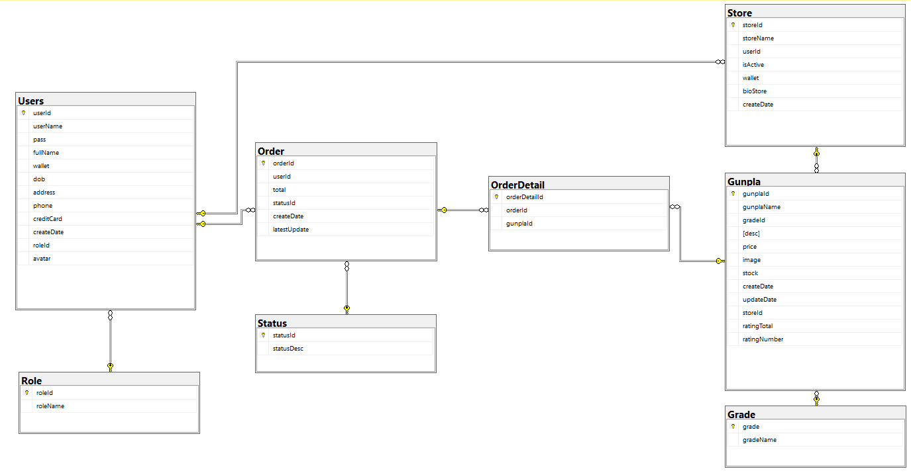
Database diagram

Slide 22
Thiết kế giao diện

Slide 23
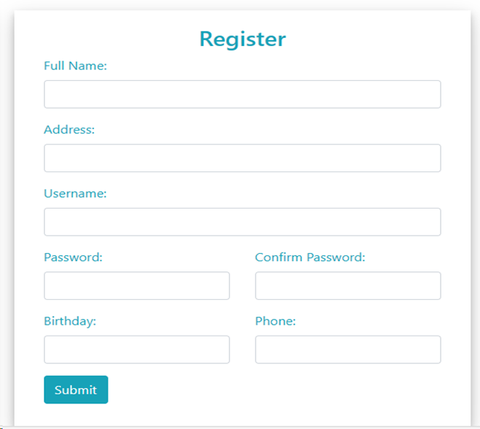
Form Đăng ký

Slide 24
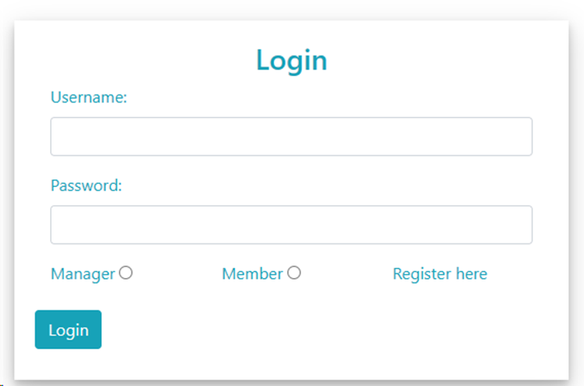
Form Đăng nhập

Slide 25
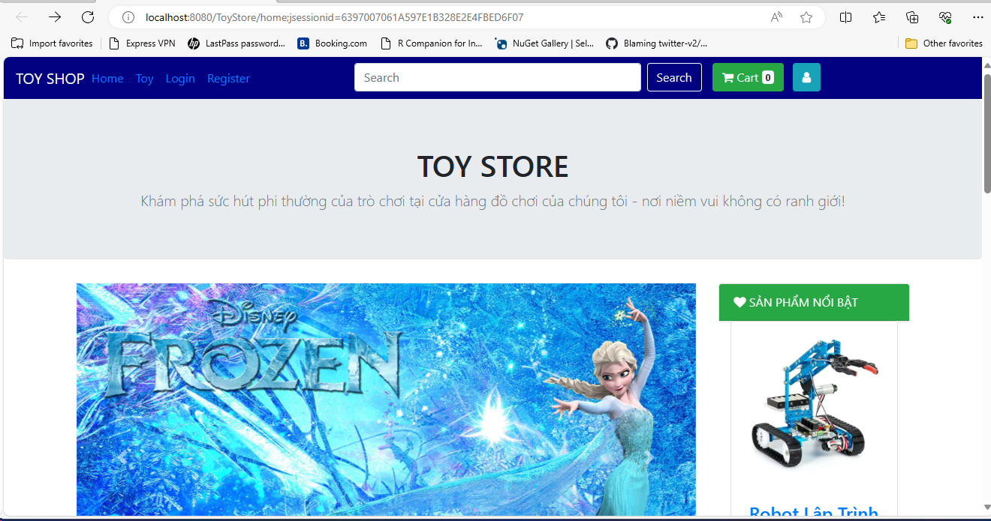
Trang chủ

Slide 26
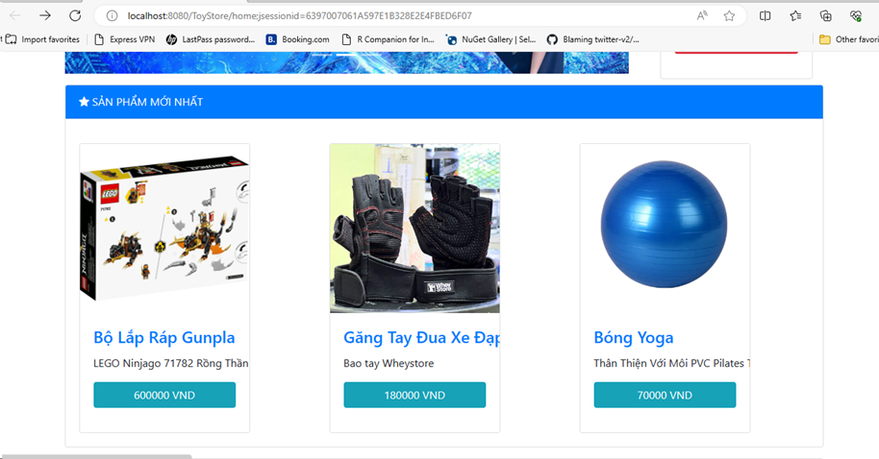
Trang chủ

Slide 27
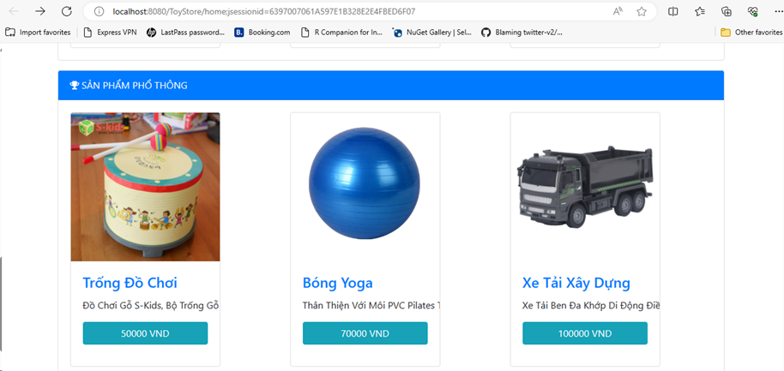
Trang chủ

Slide 28
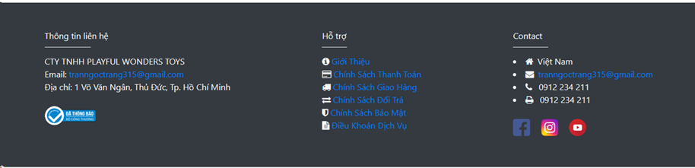
Trang chủ

Slide 29
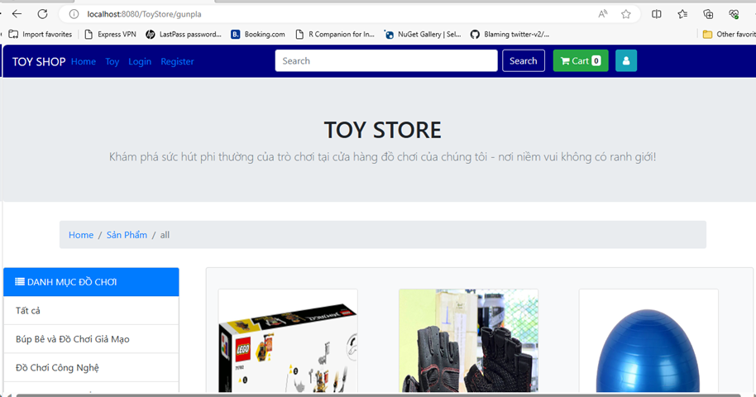
Trang sản phẩm

Slide 30
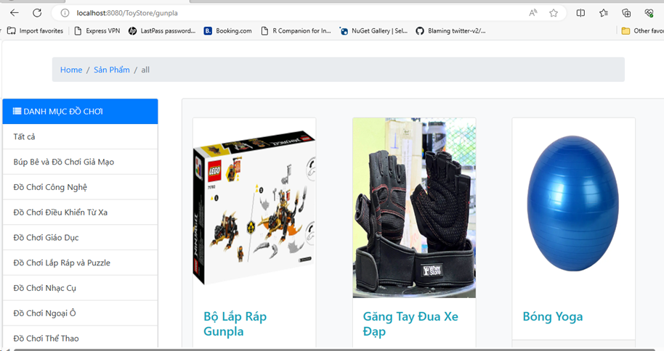
Trang sản phẩm

Slide 31
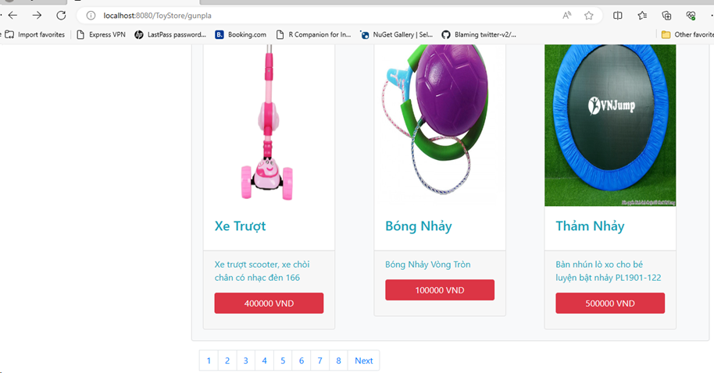
Trang sản phẩm

Slide 32
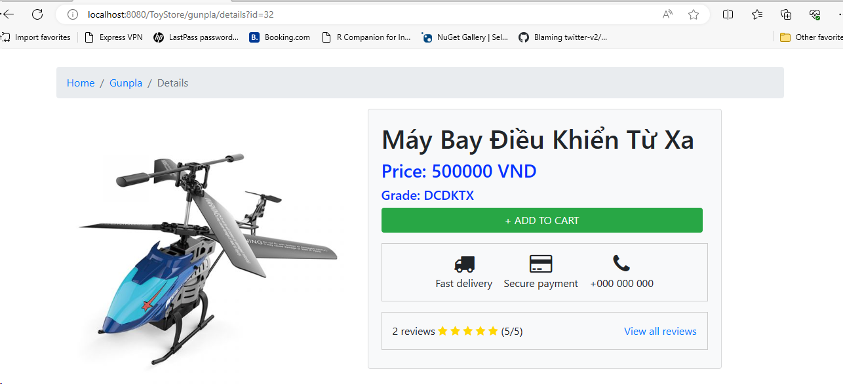
Trang chi tiết sản phẩm

Slide 33
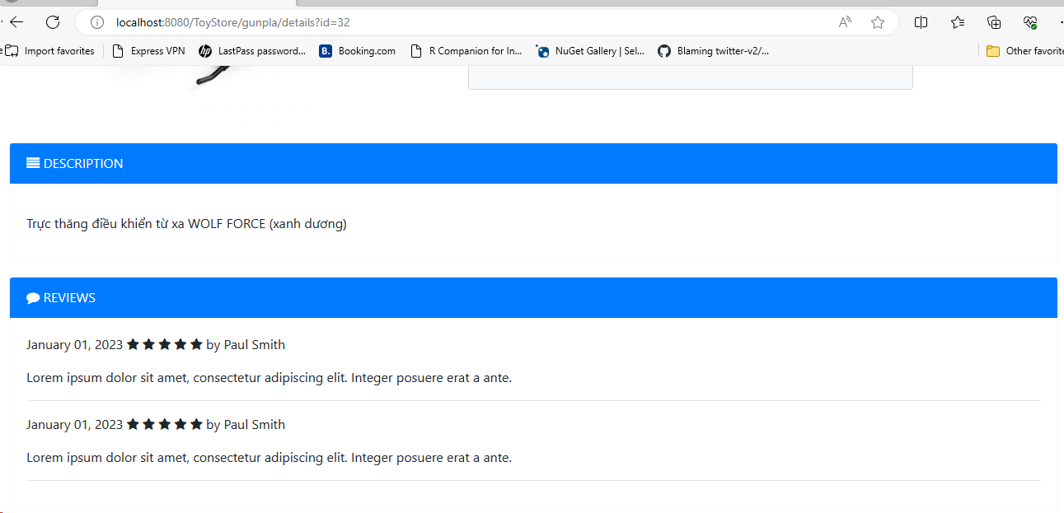
Trang chi tiết sản phẩm

Slide 34
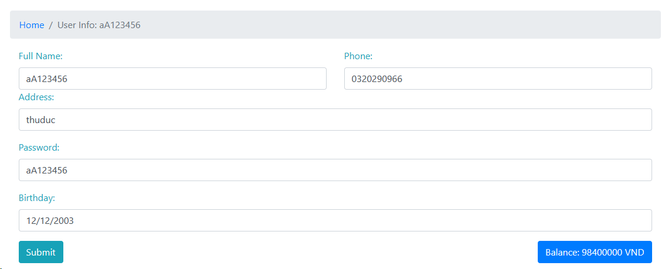
Trang thông tin cá nhân

Slide 35
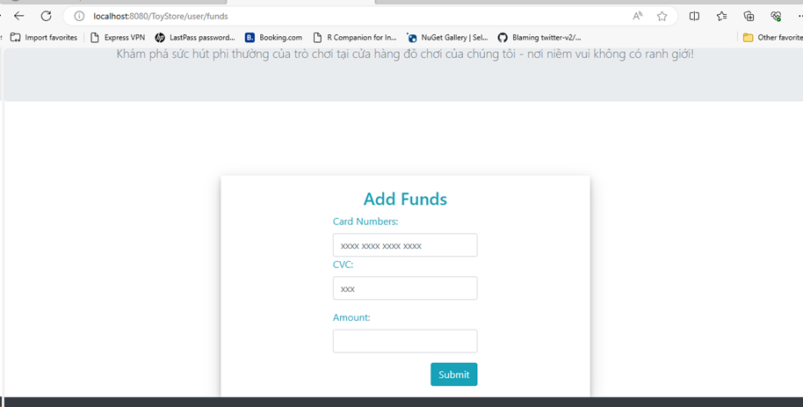
Trang nạp tiền vào ví

Slide 36
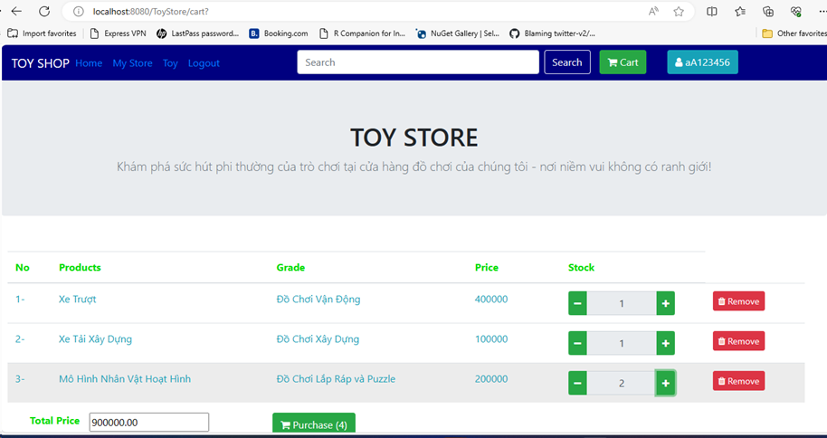
Trang giỏ hàng

Slide 37
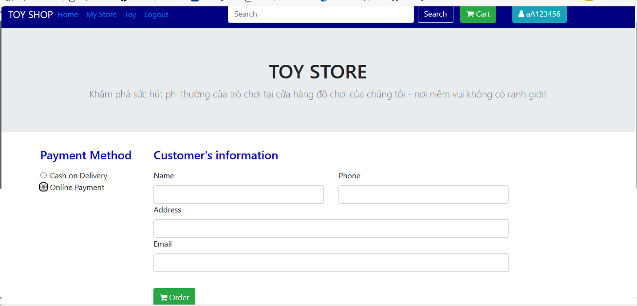
Trang thanh toán

Slide 38
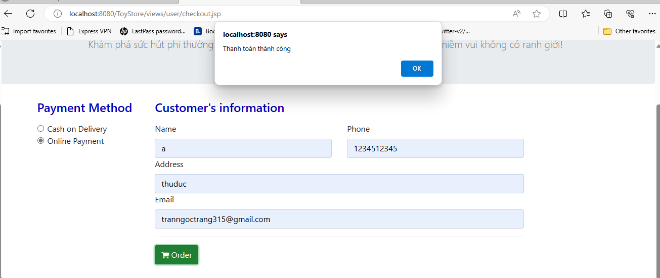
Trang thanh toán

Slide 39
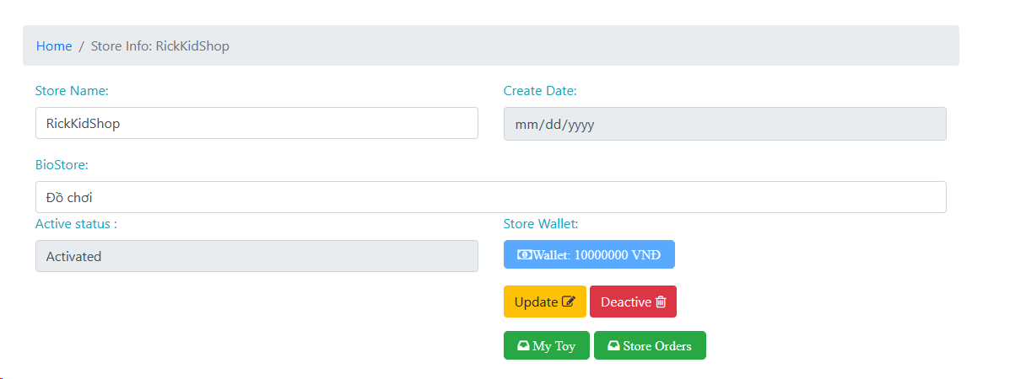
Trang quản lý cửa hàng

Slide 40
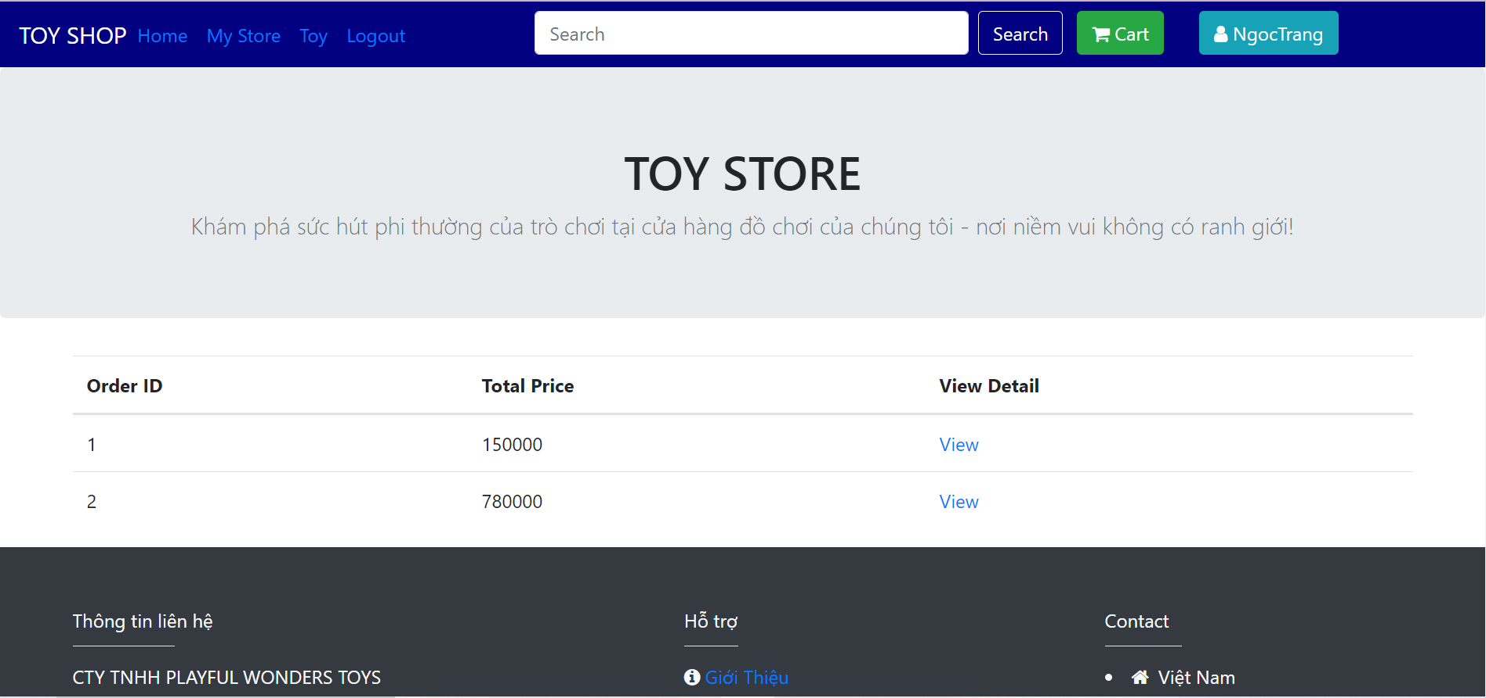
Trang quản lý đơn hàng

Slide 41
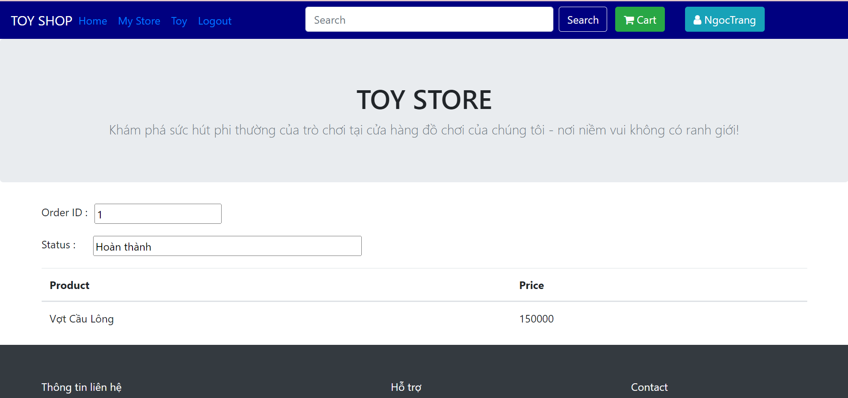
Trang xem chi tiết đơn hàng

Slide 42
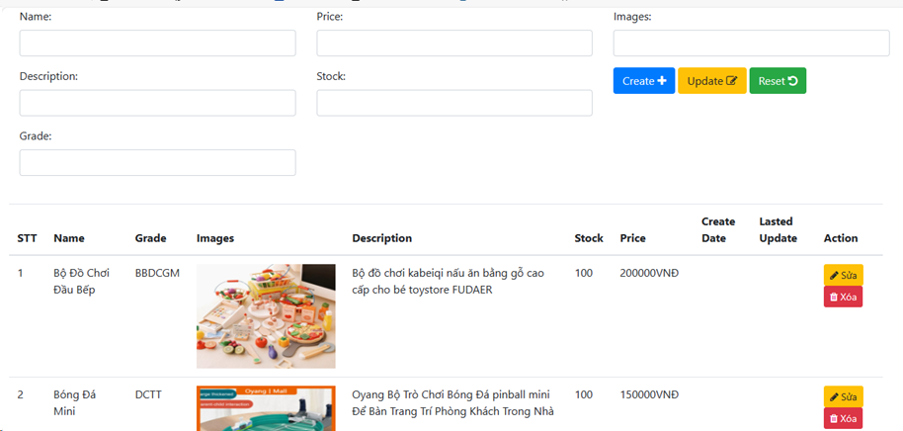
Trang quản lý sản phẩm

Slide 43
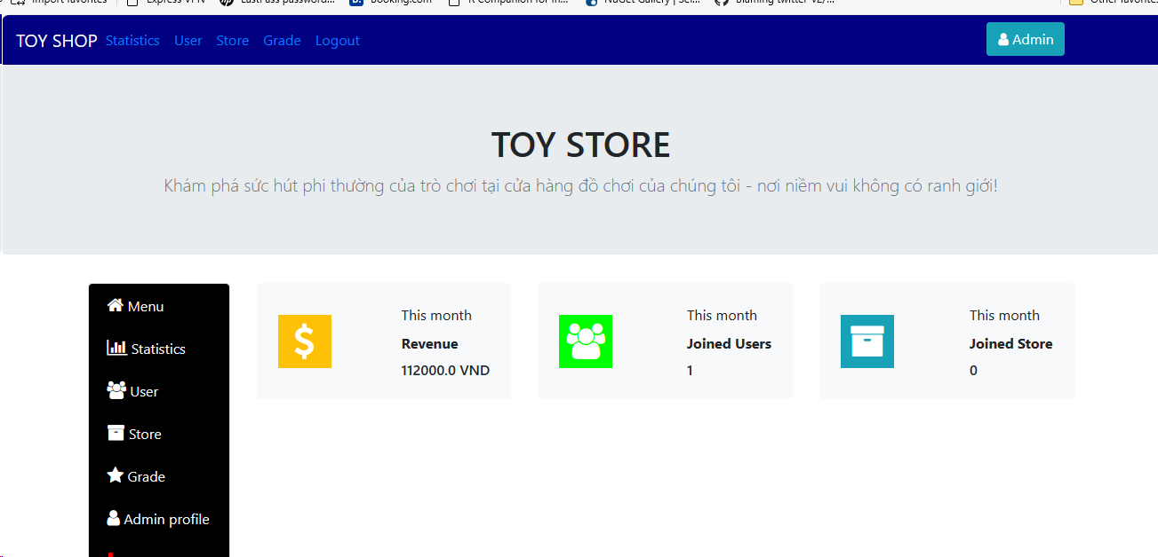
Trang thống kê

Slide 44
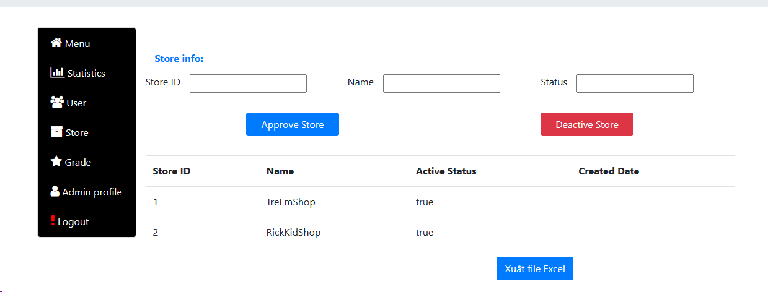
Trang quản lý cửa hàng

Slide 45
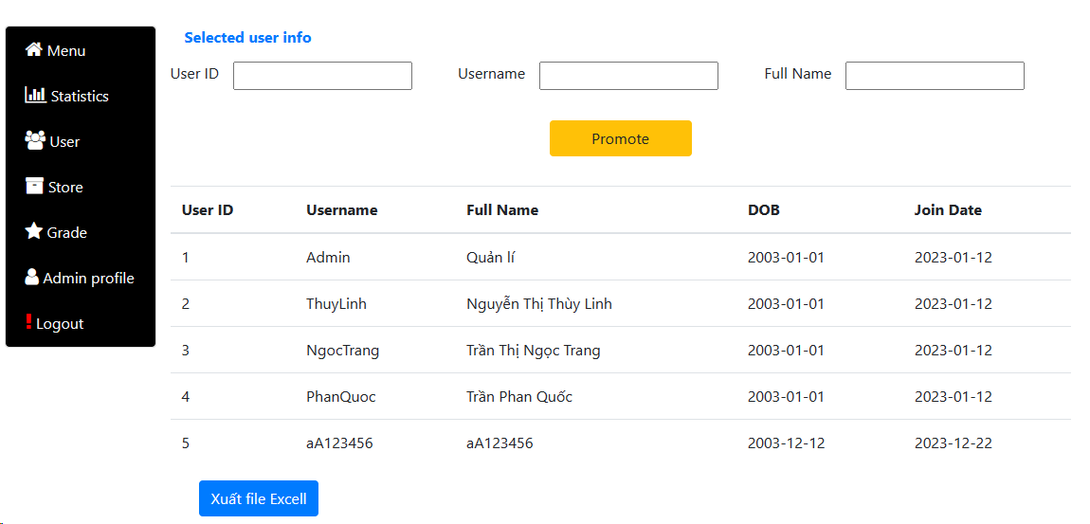
Trang quản lý tài khoản

Slide 46
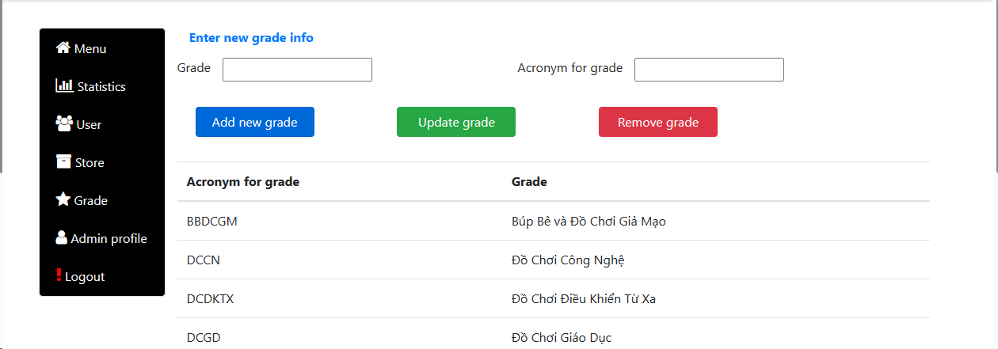
Trang quản lý loại sản phẩm

Slide 47
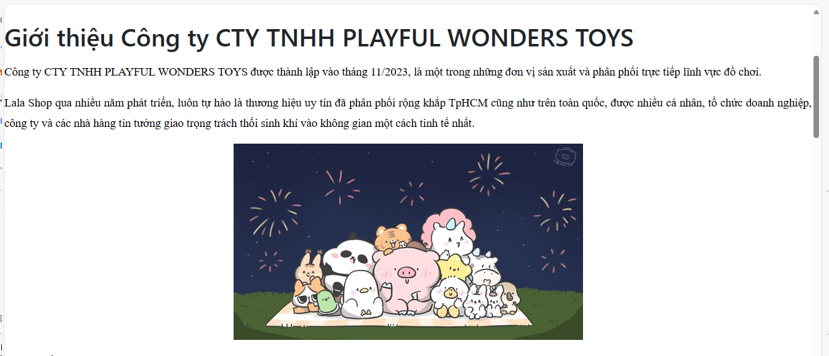
Trang giới thiệu

Slide 48
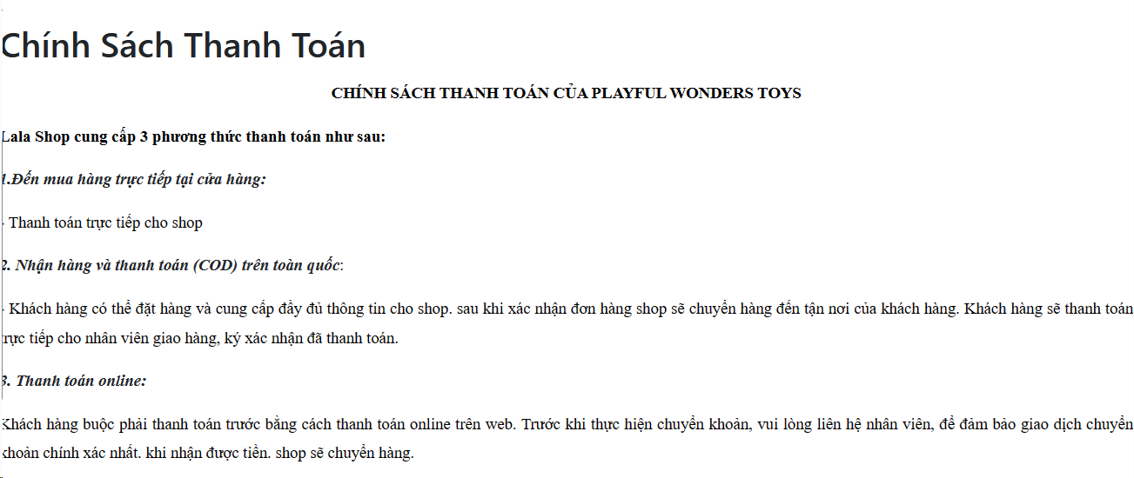
Trang chính sách thanh toán

Slide 49
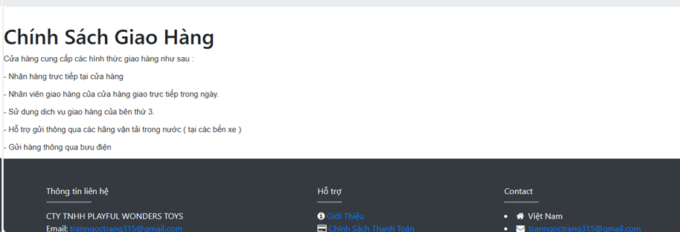
Trang chính sách giao hàng

Slide 50
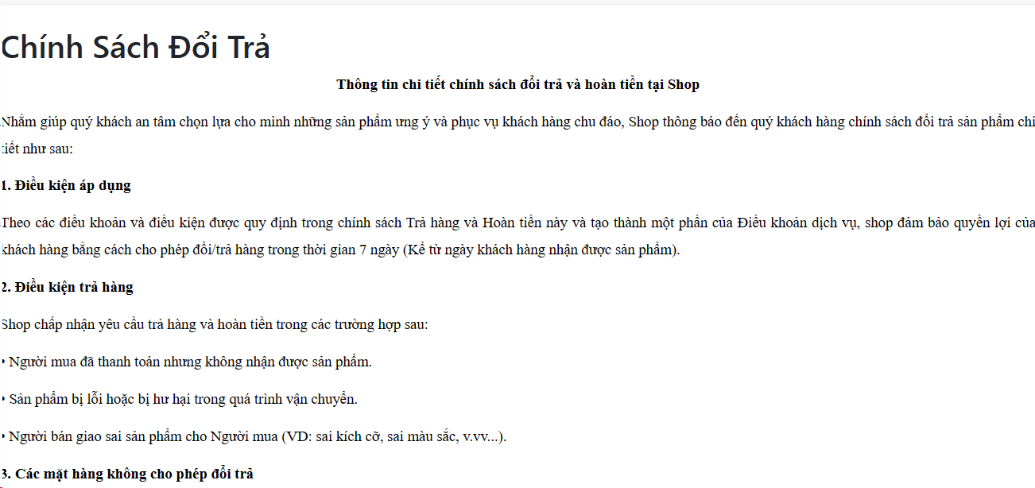
Trang chính sách đổi trả

Slide 51
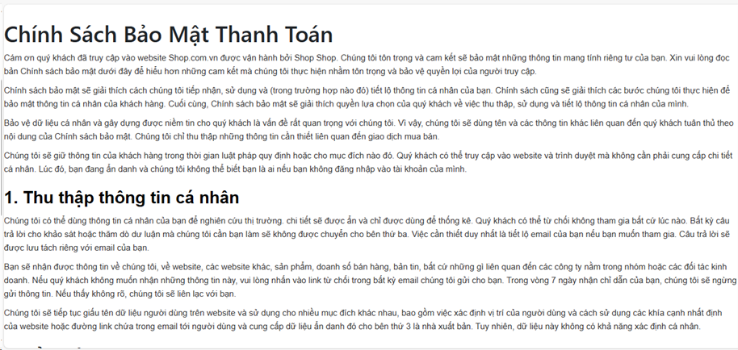
Trang chính sách bảo mật

Slide 52
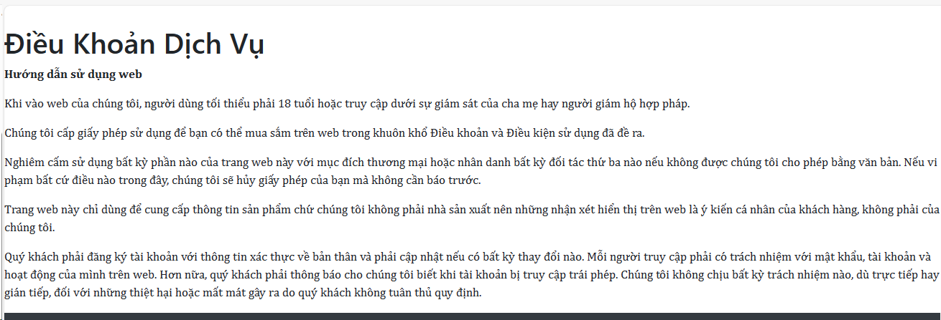
Trang điều khoản dịch vụ

Slide 53
05
Kiểm thử và hướng phát triển

Slide 54
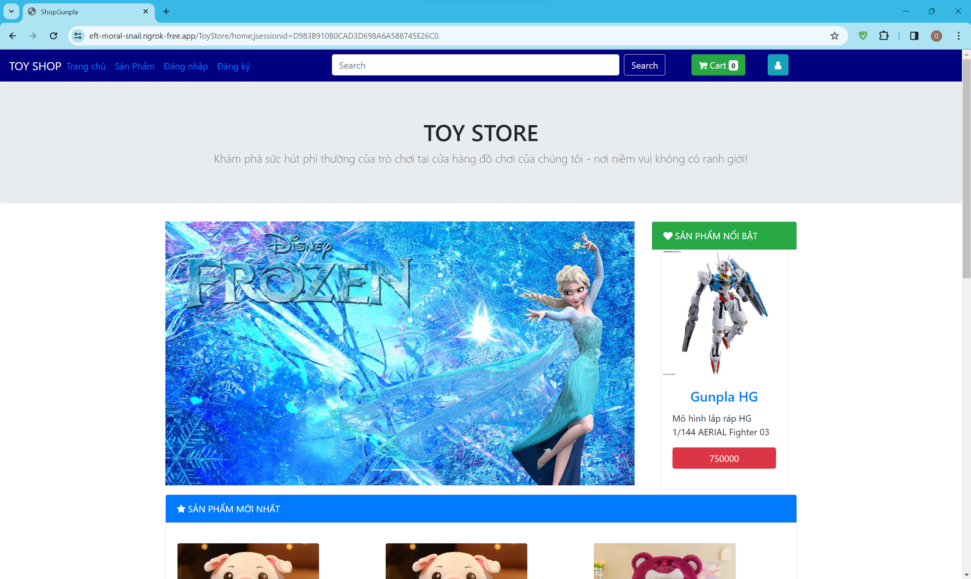
Kiểm thử

Slide 55
Những điểm cải tiến trong tương lai
Thiết kế lại giao diện đẹp mắt và tối ưu hơn
Phát triển giao diện phản hồi để người dùng có thể truy cập từ mọi thiết bị
Hệ thống tìm kiếm thông minh sẽ giúp người dùng nhanh chóng tìm thấy sản phẩm theo sở thích cá nhân
Đề xuất nội dung mới dựa trên lịch sử sử dụng
Nâng cao hiệu suất xử lí
Tăng cường khả năng bảo mật

Slide 56
Cảm ơn cô và các bạn đã lắng nghe

